Slide 1

Synthese: Politikempfehlungen
Ein Lernmodul für die Tertiärstufe

Slide 2

Synthese: Politikempfehlungen
Unwetter, steigende Meeresspiegel und der Verlust von Biodiversität bedrohen weltweit unser Wohlergehen und unsere Lebensgrundlage. Wir müssen unseren Ressourcenverbrauch den Möglichkeiten der Natur anpassen. Dies betrifft das Konsumverhalten wie auch Produktions-prozesse. Der notwendige Übergang zu einer nachhaltigen Wirtschaft betrifft sowohl die heutige wie auch künftige Generationen und bedarf deshalb einer langfristigen Perspektive.
Das Ziel der Synthese ist es, die Kernaussagen aus den 29 Forschungsprojekten des NFP 73 zu präsentieren, wobei der Schwerpunkt auf den politischen Empfehlungen liegt.

Slide 3
Lernziele
Der/die Lernende …
kennt die grundsätzlichen politischen Instrumente zur Förderung einer nachhaltigen Wirtschaft
versteht, wie aus Forschungsprojekten Politikempfehlungen abgeleitet werden können.
kann die acht allgemeine Politikempfehlungen des NFP 73 nennen und erklären.
kann fünf Schwerpunkt- oder Sektorspezifische Politikempfehlungen nennen und erläutern.
reflektiert Möglichkeiten und Grenzen von Politikempfehlungen von Forschenden.

Slide 4

Übersicht Schwerpunkte
Im NFP 73 gab es neun Forschungsschwerpunkte:
Landwirtschaft und Ernährung
Forstwirtschaft
Wohnen und Bauen
Städte und Mobilität
Lieferketten
Kreislaufwirtschaft
Finanzwesen
Nachhaltiges Verhalten
Governanz

Slide 5
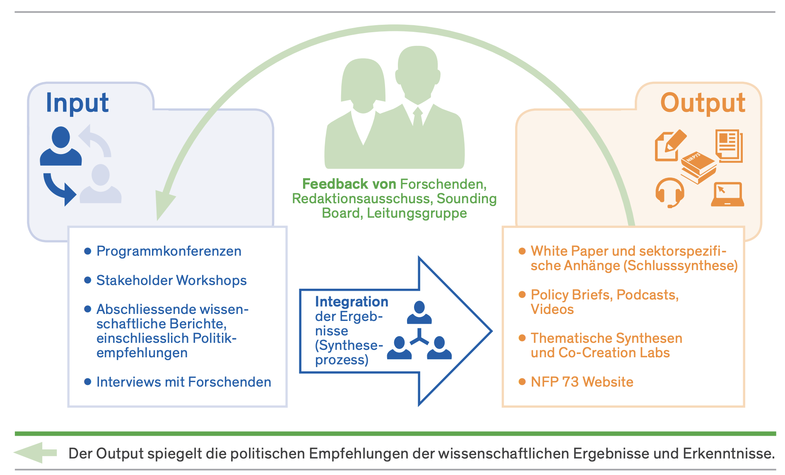
Aus Forschungsergebnissen werden Politikempfehlungen
SNF (2023): Politikempfehlungen. White Paper. Schlusssynthese des NFP 73

Slide 6
Einstiegsfragen
Versuche bitte mit deinem Vorwissen und deinen Erfahrungen folgende Fragen zu beantworten. Am besten diskutierst du deine Antworten mit einer Kollegin oder einem Kollegen:
Welche politischen Instrumente kennst du, welche bei der nachhaltigen Entwicklung der Wirtschaft angewendet werden?
Welche allgemeinen politischen Empfehlungen würdest du aus den Forschungsprojekten in den neun Schwerpunkten ableiten?
Welche spezifischen politischen Empfehlungen würdest du zu den Schwerpunkten oder zu einzelnen Wirtschaftssektoren ableiten?
Zu welchen Nachhaltigkeitszielen würde damit ein Beitrag geleistet?

Slide 7
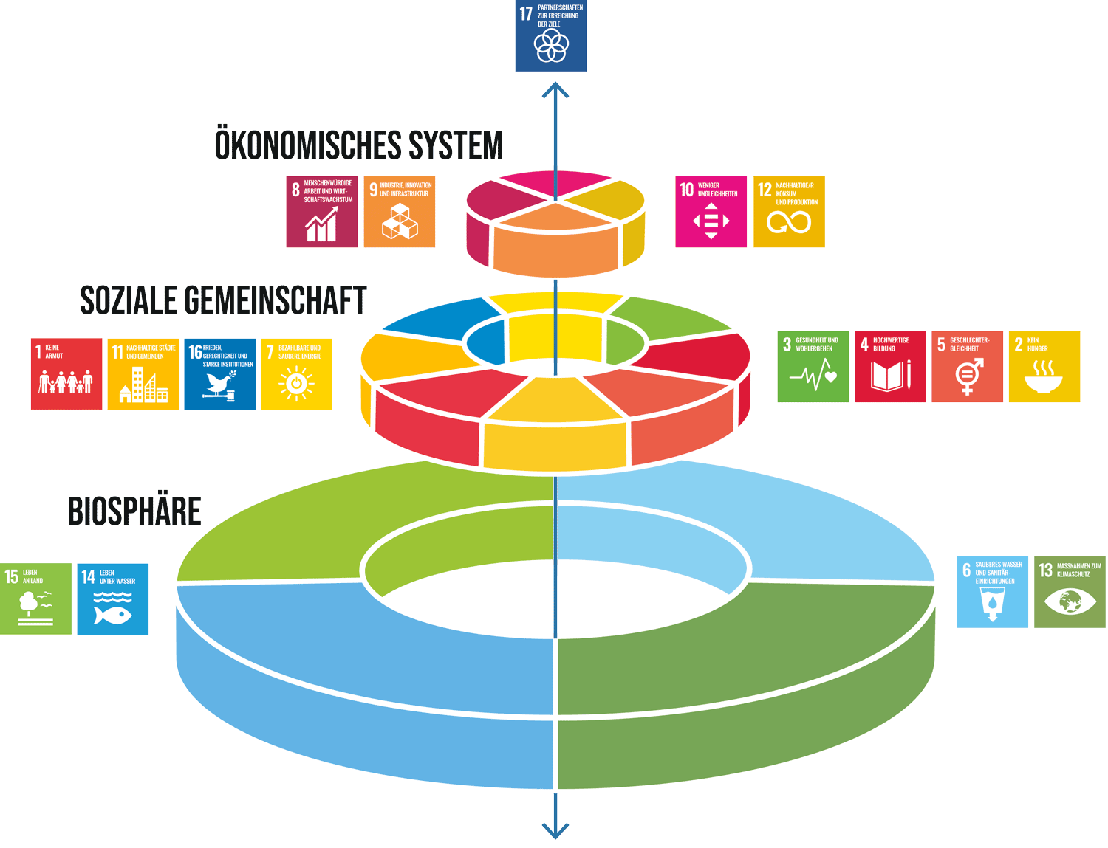
Bezüge zu den Nachhaltigkeitszielen der UNO
Stockholm Resilience Centre

Slide 8
Prinzipien
Die Massnahmen orientieren sich an folgenden Prinzipien:
Regeneration: Erneuerbare Ressourcen sollten effizient genutzt werden;
Substituierbarkeit: Nicht erneuerbare Ressourcen sollten effizient genutzt werden und ihre Nutzung sollte auf ein Mass beschränkt werden, das durch erneuerbare Ressourcen oder andere Formen von Kapital ausgeglichen (d.h. ersetzt) werden kann;
Assimilation: Die Freisetzung von gefährlichen oder umweltschädlichen Stoffen in die Umwelt sollte deren Assimilierungskapazität nicht übersteigen, und die Konzentrationen sollten unterhalb kritischer Werte gehalten werden. Wenn die Assimilationskapazität erreicht ist, muss die Freisetzung solcher Stoffe auf null reduziert werden, um ihre Akkumulation in der Umwelt zu verhindern;
Vermeidung von Irreversibilität: Irreversible negative Auswirkungen menschlicher Produktions- und Konsumaktivitäten auf Bereiche wie Ökosysteme, biogeochemische und hydrologische Kreisläufe sollten vermieden werden. Kipppunkte im Klimasystem beispielsweise sollten nicht überschritten werden.

Slide 9
Politische Instrumente
Drei Typen politischer Instrumente zur Verfügung
..welche auch kombiniert eingesetzt werden können:
Marktwirtschaftliche Instrumente wie Steuern und Gebühren belegen Umweltressourcen, die früher als kostenloses Gut betrachtet wurden, mit einem Preisschild. Dies sollte zur Folge haben, dass weniger umweltschädigende Produktionsverfahren gewählt werden, während die höheren Kosten für umweltschädigende Produkte an die Endkonsumentinnen und -konsumenten weitergegeben werden.
Regulierungsinstrumente beeinflussen das Konsumverhalten direkt, indem sie die Wahlfreiheit beschränken, beispielsweise Technologien vorschreiben oder bestimmte Aktivitäten verbieten.
Verhaltensinterventionen, dazu gehören etwa Anreize, freiwillige Vereinbarungen oder Nudging.

Slide 10
Politikempfehlungen I
Aus den Ergebnissen des NFP 73 wurden acht Empfehlungen an die Schweizer Regierung entwickelt:
Nachhaltige Technologien und Innovationen durch nachhaltige Finanzinstrumente sollten unterstützt werden wie Green Bonds, die gemäss der Forschung von NFP 73 wirksam sind. Dies könnte dazu beitragen, dass sich die Schweiz als einer der führenden Wissens- und Infrastrukturhubs für nachhaltige Finanzierung positionieren kann.
Innovationen erfordern auch langfristige Investitionen und politische Anreize sowie das Engagement von und Vertrauen in Behörden. Wenn diese Innovationen die Ressourceneffizienz erhöhen und zu höheren verfügbaren Einkommen führen, kann dies wiederum zu einer grösseren Nachfrage nach Ressourcen führen, was das Risiko von Rebound-Effekten birgt. Dies würde die durch höhere Effizienz erreichten Umweltvorteile zunichtemachen (z. B. energiesparende Gebäudesanierung). Rebound-Effekte wurden in vielen NFP 73-Projekten festgestellt, und die Regierung muss sich über diese sowohl bewusst sein als auch versuchen, ihnen entgegenzuwirken.

Slide 11
Politikempfehlungen II
Es muss sich lohnen, umweltfreundliche Technologien zu entwickeln und zu verwenden. Marktpreise sind oft zu tief und reflektieren nicht die ökologische Wahrheit: Weder die Vorteile, die wir aus Ökosystemleistungen ziehen, noch die Umweltzerstörung werden in Marktpreisen berücksichtigt. Zunächst einmal sollten Subventionen, die falsche Anreize schaffen, abgeschafft werden. Dann sollten neue Steuern auf Ressourcen oder Umweltauswirkungen eingeführt werden, und die Einnahmen sollten entweder zurückfliessen oder zur Senkung bestehender Steuern eingesetzt werden.
Zielkonflikte sollten transparent gemacht werden und integrierte Bewertungsansätze sollten eingeführt werden (z. B. Mischungen aus ordnungspolitischen, soziopolitischen und steuerlichen Massnahmen), um mit Zielkonflikten und Kompromissen zwischen sozialen, ökologischen und wirtschaftlichen Zielen umzugehen. Die Situation wird noch komplexer, wenn die Zuständigkeit auf die verschiedenen Staatsebenen verteilt ist, was zu Lücken und Widersprüchen in den Vorschriften führen kann.

Slide 12
Politikempfehlungen III
Eine politische Koordination ist notwendig zwischen verschiedenen Sektoren wie Wohnen, Energie, Abfall und Ressourcen, Flächennutzung und Verkehr oder Kulturerbe und Denkmalschutz. Um die Koordination zu verbessern, wären «Roadmaps», die Zwischenziele festlegen, und die Einbeziehung aller relevanten Anspruchsgruppen ein geeigneter Ansatz. In jedem Fall müssen die Konsequenzen aus der Nichterreichung on festgelegten Zielen von Anfang an klar festgelegt werden.
Die Regierung sollte mit gutem Beispiel vorangehen wie es mehrere NFP 73-Projekte zeigen. Die nachhaltige öffentliche Beschaffung spielt diesbezüglich eine wichtige Rolle. Dazu müssen Ziele gesetzt, Messmethoden getestet und Standards laufend überprüft und verbessert werden. Darüber hinaus sollte die Regierung den Arbeitsmarkt stärken, um sicherzustellen, dass die Entwicklung von erforderlichen Fähigkeiten und die Anpassung der akademischen und beruflichen Ausbildung unterstützt werden.

Slide 13
Politikempfehlungen IV
Die Regierung muss Mindeststandards festlegen um den Wettlauf um tiefe Umweltstandards zu stoppen. Wie viele Forschungsprojekte zeigen, gibt es in der Schweiz keine verbindlichen Definitionen und Regulierungen von nachhaltigen Produkten und nachhaltigen Investitionen. Marketing und der Druck zur Produktdifferenzierung haben zu einer Vielzahl von Labels geführt, was wiederum Greenwashing verstärkt hat. Andere Länder und Institutionen wie die EU haben ihre eigenen Kennzeichnungssysteme eingeführt, um die Verwirrung der Konsumentinnen und Konsumenten zu verringern. Die Schweiz hat dies auf privater Basis mit Biolebensmittel-Labels (Bio Suisse) gemacht, aber für IKT und nachhaltige Finanzen gibt es noch keine Regulierung.

Slide 14
Politikempfehlungen V
8. «Hybrid Governance»-Ansätze sollten für die nachhaltige Umwandlung genutzt werden, da sie über die Zuständigkeit der gesetzgebenden Körperschaft hinausgehen. Mehrere Forschungsprojekte empfehlen, mehrgleisige Strategien für eine nachhaltige Wirtschaft einzuführen, die es ermöglichen, die Umweltaus-wirkungen entlang der gesamten Lieferketten zu berücksichtigen. Freiwillige Massnahmen von Unternehmen werden nicht ausreichen und müssen durch verbindliche Massnahmen unterstützt werden. Dies ist besonders wichtig bei globalen Lieferketten, z.B. durch verbindliche nationale Massnahmen, kombiniert mit freiwilligen kooperativen Verpflichtungen (wie Handelsabkommen), freiwilligen privaten Aktionsplänen und freiwilligen Vereinbarungen, die im Falle der Nichteinhaltung durch rechtliche Sanktionen unterstützt werden sollten.

Slide 15

Spezifische Politikempfehlungen
Zu fünf Schwerpunkten wurden spezifische Politikempfehlungen formuliert:
Lebensmittelproduktion und Ernährung
Kreislaufwirtschaft
Wohnen und Bauen
Verhalten und Konsum
Ökosystemleistungen von Wäldern

Slide 16

Lebensmittelproduktion und Ernährung
Landwirtschaft und Ernährungssysteme sind für einen bedeutenden Teil des ökologischen Fussabdrucks der Menschheit verantwortlich, und Bestrebungen, deren Auswirkungen zu reduzieren, sind wesentlich, um eine nachhaltige Entwicklung zu erreichen.
Die Wertschöpfungskette im Ernährungssystem umfasst die landwirtschaftliche Produktion, einschliesslich der
landwirtschaftlichen Dienstleistungs- und Produkt-lieferanten, gefolgt von der Verarbeitung, Verteilung, dem Detailhandel, einschliesslich Restaurants und anderer Lebensmitteldienstleistungen, Konsum und Entsorgung.
NFP 73, Landwirtschaft und Ernährung

Slide 17

Lebensmittelproduktion und Ernährung – Aufgabe
Aufgabe
Welche konkreten Empfehlungen würdest du aus den Forschungsergebnissen ableiten (s. Lernmodul «Landwirtschaft und Ernährung») und an wenn würdest du die Empfehlungen richten?
Vergleiche deine Empfehlungen dann mit denjenigen der Forschenden.

Slide 18
Lebensmittelproduktion und Ernährung – Empfehlungen I
Übernahme der europäischen Lebensmittelverschwendungsdefinition und Messmethodik in das Schweizer Recht, da dies Rechtssicherheit und eine rechtliche Grundlage für Massnahmen und Pflichten bietet.
Aufweichung ästhetischer Vermarktungsnormen für Früchte und Gemüse (meist private Normen).
Klärung der Definition des Mindesthaltbarkeitsdatums und Zulassung des Verkaufs von abgelaufenen Produkten mit einem Mindesthaltbarkeitsdatum, sofern ein sicherer Verzehr gewährleistet ist und die Konsumentinnen und Konsumenten auf das Ablaufdatum hingewiesen werden.
Einführung verbindlicher Reduktionsziele, falls freiwillige Massnahmen nicht ausreichen, für jede Branche der Lebensmittelindustrie, z. B. Kriterien für die Reduzierung von Lebensmittelabfällen in Kantinen.
Einführung eines Gesetzes über Lebensmittelspenden in der schweizerischen Lebensmittelgesetzgebung Art. 7 Abs. 4 LMG. Supermärkte wären verpflichtet, Verträge mit Lebensmittelbanken oder anderen wohltätigen Einrichtungen abzuschliessen. Läden könnten für Verstösse gegen das Gesetz bestraft werden
Steuererleichterungen für eine vereinfachte Verteilung.

Slide 19
Lebensmittelproduktion und Ernährung – Empfehlungen II
Keine/eine reduzierte MwSt. auf gespendete Lebensmittel.
Einführung eines Systems für Essensbestellung in Spitälern, das (i) Mahlzeiten automatisch storniert, wenn Patientinnen und Patienten das Spital verlassen oder aus medizinischen Gründen nicht essen können, und (ii) eine flexible Auswahl der Portionsgrösse und der Bestandteile der Mahlzeit ermöglicht.
Interventionen oder Informationskampagnen sollten sich auf die mit Lebensmittelverschwendung zusammenhängenden Fragen der Ernährung und der ökologischen Nachhaltigkeit konzentrieren.
Gut definierte Vorschriften sind bei der Bekämpfung von Lebensmittelverschwendung in Haushalten wirksamer als steuerliche oder wirtschaftliche Anreize.
Die Verwendung intelligenter Ernährungs- und Umweltindikatoren auf globaler Ebene kann den wahrgenommenen Wert von verschwendeten Lebensmitteln erhöhen. Die Darstellung des tatsächlichen Werts von verschwendeten Lebensmitteln ist ein erster Schritt, um Konsumentinnen und Konsumenten, Unternehmen und Regierungen zu Massnahmen zur Eindämmung der Verschwendung zu bewegen.

Slide 20

Kreislaufwirtschaft
In der Schweiz gibt es eine starke Unterstützung der Bevölkerung für das Recycling. Im Jahr 2019 erreichte die Schweiz einen Recyclinganteil von 53%, was sie im europäischen Vergleich zu den führenden Ländern zählt. Eine nachhaltige Kreislaufwirtschaft umfasst jedoch mehr als nur Recycling. Gemäss der gängigen Definition der Ellen MacArthur Foundation (2015) bezeichnet eine Kreislaufwirtschaft „eine Wirtschaft, die von Grund auf regenerativ gestaltet ist und darauf abzielt, Produkte, Komponenten und Materialien immer mit ihrem höchsten Nutzen und Wert zu bewahren, wobei zwischen technischen und biologischen Kreisläufen unterschieden wird. Dieses innovative Wirtschaftsmodell hat das Ziel, das Wirtschaftswachstum letztendlich vom Verbrauch von Ressourcen zu entkoppeln.
NFP 73, Kreislaufwirtschaft

Slide 21
Kreislaufwirtschaft – Aufgabe
Aufgabe
Welche konkreten Empfehlungen würdest du aus den Forschungsergebnissen ableiten (s. Lernmodul «Kreislaufwirtschaft») und an wen würdest du die Empfehlungen richten?
Vergleiche deine Empfehlungen dann mit denjenigen der Forschenden.

Slide 22
Kreislaufwirtschaft – Empfehlungen I
Da die blosse Beibehaltung von Material im Kreislauf nicht per se nachhaltig ist, müssen ökologische und wirtschaftliche Indikatoren zur Ermittlung nachhaltiger Kreisläufe eingesetzt werden («Retained Environmental Value»-Indikator).
Die Rahmenbedingungen müssen angepasst werden, indem marktwirtschaftliche Instrumente eingeführt werden, die darauf abzielen, die externen Effekte aller Güter und Dienstleistungen innerhalb des Schweizer Markts zu internalisieren, und indem für Importe Mechanismen zur Anpassung der Grenzsteuer angewendet werden.

Slide 23
Kreislaufwirtschaft – Empfehlungen II
Es müssen Anreize für unternehmerische Verantwortung geschaffen werden, da Kreislauflösungen durch die Zusammenarbeit zwischen Unternehmen und anderen Anspruchsgruppen angegangen und erfolgreich eingeführt werden können. Dies sollte in der allgemeinen Gesetzgebung durch eine umfassende Überprüfung der bestehenden Gesetze und Regulierungen und einer Abschaffung der Hindernisse für systemische Veränderungen anerkannt werden.
Im Bausektor sollten Lernprozesse gefördert werden, um den Einsatz von Sekundärmaterialien in der gesamten Wertschöpfungskette zu erhöhen, einschliesslich Bauentwurf und -planung, neuer Technologien für Abbruch, Sortieren und Recycling und neuer Konzepte im Management von Lieferketten.

Slide 24

Wohnen und Bauen
Der Materialverbrauch in der Bautätigkeit macht 71,3% aus, während 28,3% unseres CO₂-Fussabdrucks auf diesen Bereich entfallen. Um bis zum Jahr 2050 eine klimaneutrale und ressourceneffiziente Bauwirtschaft zu realisieren, sind auf allen Ebenen politische Maßnahmen erforderlich, die Anreize für ein ressourcenschonenderes Bauen und Wohnen schaffen. Es wird eine Kombination aus nachfrage- und angebotsseitigen Strategien empfohlen.
NFP 73, Wohnen und Bauen

Slide 25

Wohnen und Bauen – Aufgabe
Aufgabe
Welche konkreten Empfehlungen würdest du aus den Forschungsergebnissen ableiten (s. Lernmodul «Wohnen und Bauen») und an wen würdest du die Empfehlungen richten?
Vergleiche deine Empfehlungen dann mit denjenigen der Forschenden.

Slide 26
Wohnen und Bauen – Empfehlungen I
Neue Technologien für den Abbruch und das Recycling von Gebäuden, Komponenten und Baustoffen einsetzen.
Fossile Brennstoffe im betrieblichen Energiebedarf für Gebäude und bei der Herstellung von Baumaterialien ersetzen, gefördert durch wirtschaftliche Anreize.
Den Anteil an biomassebasierten Materialien (z. B. Holz) sowie wiederverwendeten/rezyklierten Materialien im Bauwesen vergrössern, um den Materialmix im Wohnungsbau zu verändern. Dies beinhaltet eine bessere Nutzung von lokalen Wäldern.

Slide 27
Wohnen und Bauen – Empfehlungen II
Die gebauten Wohnflächen effizienter nutzen. Der Fokus muss auf einem Ansatz liegen, der die Nachfrage nach kleineren Wohnungen anregt, insbesondere für Haushalte der Altersgruppe der über 50-Jährigen.
Die Wohnmobilität der Haushalte erhöhen.
Stärkere Zusammenarbeit, gemeinsames Lernen und Innovation zwischen den Akteuren in der Planungsphase, mit einem grösseren Einbezug von Expertinnen und Experten in nachhaltigem Bauen und im Baumanagement.
Ein Verbot von Gebäudeabbrüchen ist zu erwägen, bis eine ausreichende Kreislaufwirtschaft erstellt ist.

Slide 28

Verhalten und Konsum
Öffentliche Massnahmen sowie technologische und organisatorische Innovationen, zusammen mit der Förderung einer Kultur des Teilens, spielen eine entscheidende Rolle im Übergang der bestehenden Wirtschaft zu einem nachhaltigeren Modell.
Der Erfolg dieser Strategie ist jedoch stark abhängig vom Verhalten von Unternehmen und Individuen. Dabei sollten Einflussfaktoren wie intrinsische und extrinsische Motivation für das Verhalten von Unternehmen und Einzelpersonen berücksichtigt werden.
NFP 73, Nachhaltiges Verhalten

Slide 29

Verhalten und Konsum – Aufgabe
Aufgabe
Welche konkreten Empfehlungen würdest du aus den Forschungsergebnissen ableiten (s. Lernmodul «Nachhaltiges Verhalten») und an wen würdest du die Empfehlungen richten?
Vergleiche deine Empfehlungen dann mit denjenigen der Forschenden.

Slide 30
Verhalten und Konsum – Empfehlungen I
Die Umweltidentität von Bürgerinnen und Bürgern sollte durch langfristige, naturnahe Bildungsprogramme, die im frühestmöglichen Alter beginnen, gestärkt werden, damit sie eine enge Bindung zur natürlichen Umwelt entwickeln.
Umweltfreundliche Botschaften, die zum Handeln der Bürgerinnen und Bürger anregen, sollten so oft wie möglich und möglichst nahe am Entscheidungspunkt der Konsumentinnen und Konsumenten wiederholt werden.
Die Politik sollte Anbietende von Plattformen durch die Förderung einer Kultur des Teilens und der klaren Kommunikation von Umweltvorteilen unterstützen.
Politische Entscheidungstragende sollten Konsumentinnen und Konsumenten ermutigen, über ihr (unbewusstes) moralisches Lizenzierungsverhalten nachzudenken. Das heisst, dass eine Person, die regelmässig den öffentlichen Verkehr benutzt, sich möglicherweise weniger unwohl fühlt, wenn sie sich für einen Langstreckenflug entscheidet.

Slide 31
Verhalten und Konsum – Empfehlungen II
Anbieter von Peer-to-Peer-Tauschplattformen sollten ihre Dienstleistungen anpassen, um mehr Kundinnen und Kunden anzuziehen und Rebound-Verhalten zu verringern
Fördern der Nutzung von natürlichen Ressourcen durch private Haushalte mit Massnahmen, die sicherstellen, dass nachhaltige Güter und Dienstleistungen nicht teurer als nicht nachhaltige sind, sowie Informationen über nachhaltige Güter und Dienstleistungen und die Auswirkungen von Verhaltensänderungen und Massnahmen bereitstellen.
Sicherstellen, dass die Massnahmen im Zielbereich des Verhaltens wirksam sind und die soziale und ökologische Identität der Konsumentinnen und Konsumenten aktiviert wird. Daher wäre es sinnvoll, sorgfältige Ex-ante-Analysen der am besten geeigneten Wegen zur Verhaltensänderung im Zielbereich sowie im Sekundärbereich durchzuführen. Die Massnahmen sollten so gestaltet sein, dass mehrere als ähnlich empfundene Bereiche angesprochen werden, dass der für das umweltfreundliche Verhalten erforderliche Aufwand als gering empfunden wird und dass relevante Informationen über die Umweltauswirkungen von Verhaltensänderungen verfügbar sind.

Slide 32

Ökosystemleistungen von Wäldern
Wälder erbringen vielfältige Ökosystemleistungen (WÖL): Sie produzieren Holz, mildern den Klimawandel, schützen vor Naturgefahren, schützen die Biodiversität und bieten Erholungsmöglichkeiten.
Wälder bieten daher ökologische, wirtschaftliche und soziale Vorteile. Die aktuellen globalen Herausforderungen wie der Klimawandel, der Verlust von Biodiversität, die Energiekrise sowie der Wandel hin zu einer nachhaltigen Wirtschaft erhöhen jedoch die Nachfrage nach WÖL. Es sind geeignete politische Instrumente erforderlich, um die nachhaltige Bereitstellung einer Vielzahl von WÖL zu gewährleisten.
NFP 73, Forstwirtschaft

Slide 33

Ökosystemleistungen von Wäldern – Aufgabe
Aufgabe
Welche konkreten Empfehlungen würdest du aus den Forschungsergebnissen ableiten (s. Lernmodul «Forstwirtschaft») und an wen würdest du die Empfehlungen richten?
Vergleiche deine Empfehlungen dann mit denjenigen der Forschenden.

Slide 34
Ökosystemleistungen von Wäldern – Empfehlungen
Das Bewusstsein für WÖL und ihre komplexen Wechselwirkungen muss in der breiten Öffentlichkeit, bei politischen Entscheidungstragenden sowie Waldbesitzenden und Waldbewirtschaftenden geschärft werden. Dazu ist es erforderlich, die Vorteile der WÖL und ihre Zielkonflikte sichtbarer zu machen, z. B. indem die Kostentransparenz erhöht wird, Eigentumsrechte geklärt werden und das Verursacherprinzip gestärkt wird.
Die Waldpolitik sollte ehrgeizige Ziele für alle wichtigen WÖL und Richtlinien für die Priorisierung vorgeben, um Konflikte aktiv anzugehen und Synergien zu nutzen. Dazu ist es erforderlich, dass die Ziele sektorenübergreifend koordiniert werden.
Forstpolitische Instrumente sollten auf einem Policy-Mix beruhen und müssen mit anderen Sektoren abgestimmt werden. In einem Rechtsrahmen müssen klare Regeln für die Zertifizierung von Projekten zur Kohlenstoffsenkung festgelegt werden und eine marktwirtschaftliche Koordination könnte gefördert werden, jedoch innerhalb der Grenzen und in unterschiedlichem Masse, je nach WÖL.

Slide 35
Abschlussdiskussion
Diskutiere zum Schluss in Zweier- oder Dreiergruppen:
Gehen meine Empfehlungen in eine ähnliche Richtung wie diejenigen der Forschenden – oder gibt es nur wenige Gemeinsamkeiten?
Als wie realistisch und politisch umsetzbar erachte ich meine Empfehlungen?
Als wie realistisch und politisch umsetzbar erachte ich die Empfehlungen der Forschenden?
Wo liegen die Möglichkeiten und Chancen und wo die Grenzen und Risiken, wenn Forschende Politikempfehlungen abgeben?
Wo liegen die Möglichkeiten und Chancen und wo die Grenzen und Risiken, wenn Forschende Politikempfehlungen im Bereich der nachhaltigen Wirtschaft abgeben?

Slide 36
Anhang

Slide 37
Sektorspezifische Empfehlungen 874605
Im White Paper mit den Politikempfehlungen wurden zusätzlich für elf Sektoren Empfehlungen formuliert. Diese können ab S. 30 konsultiert werden:
1. Landwirtschaft | 6. Gesundheit & Gesundheitswesen
2. Wohnen und Bauen | 7. Haushalte & Konsumenten
3. Lebensmittelsektor | 8. Industrie
4. Wald | 9. Mobilitätssektor
5. Grüne Finanzen | 10. Abfall & Verpackung
 | 11. (Ab-)Wasser

Slide 38
Vertiefende Quellen zum Thema
Abschluss des Nationalen Forschungsprogramm «Nachhaltige Wirtschaft (Video)

Slide 39
Einsatz des Lernmoduls
Geeignet für den Einsatz in Bachelorstudiengänge an Schweizer Hochschulen
Als Einführung auch geeignet für Master- und Weiterbildungsstudiengänge an Schweizer Hochschulen
Geeignet für das Selbststudium, kann auch im Präsenzunterricht eingesetzt werden
Umfang: 3-4 Stunden Lernzeit, für Vertiefung weitere 3-4 Stunden Lernzeit

Slide 40
Das NFP 73 Nachhaltige Wirtschaft: ressourcenschonend, zukunftsfähig, innovativ
Das NFP 73 hat zum Ziel wissenschaftliche Erkenntnisse über eine nachhaltige Wirtschaft mit schonender Nutzung natürlicher Ressourcen, mehr Wohlfahrt und erhöhter Wettbewerbsfähigkeit des Wirtschaftsstandortes Schweiz zu erarbeiten.
Rahmen:
29 Forschungsprojekte in 9 Schwerpunkten
Laufzeit: 2016-2023
Forschungsdauer: 5 Jahre
Finanzrahmen: CHF 20'000’000
Danksagung: Die Entwicklung dieses Lernmoduls wurde durch SNF/NFP 73 ermöglicht.

